Slide 1
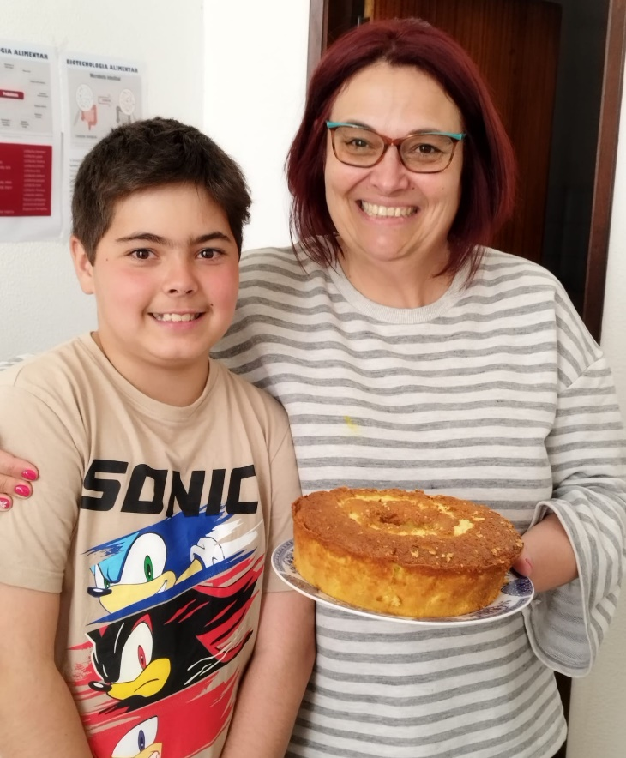
Desafio ASS 2024/2025
“Receitas Sustentáveis, têm Tradição”
TÍTULO DA RECEITA: Bolo Caseiro de Laranja e Iogurte da Tia Luísa
INGREDIENTES:
8 ovos
Raspa e sumo de 1 laranja
1 iogurte natural
3 medidas do iogurte em açúcar
3 medidas do iogurte em farinha
1/2 medida do iogurte em óleo
https://alimentacaosaudavelesustentavel.abaae.pt/receitas-sustentaveis/

Slide 2
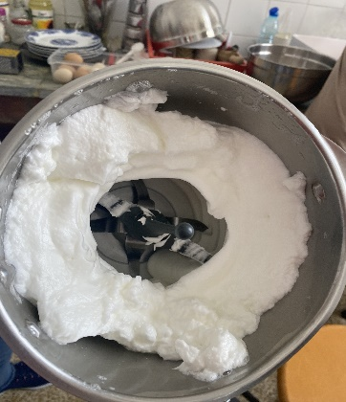
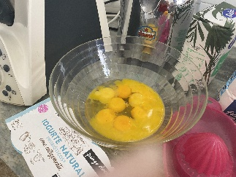
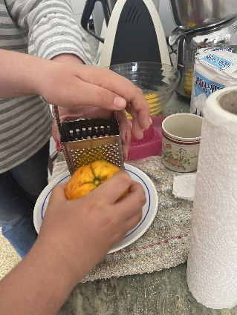
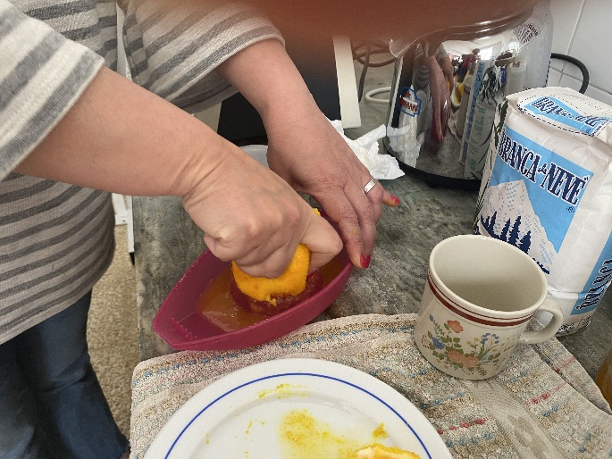
Desafio ASS 2024/2025
“Receitas Sustentáveis, têm Tradição”
PROCEDIMENTOS:
1º) Separar os ovos das claras e bater as claras em castelo e reservar;
2º) Obter a raspa e o sumo de uma laranja;
Separar as gemas das claras
Claras em Castelo
Obter a raspa de laranja
Fazer o sumo de laranja
https://alimentacaosaudavelesustentavel.abaae.pt/receitas-sustentaveis/

Slide 3
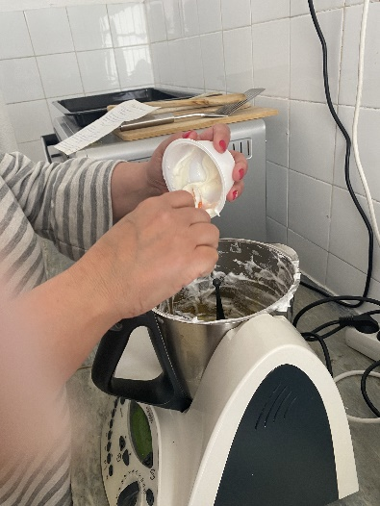
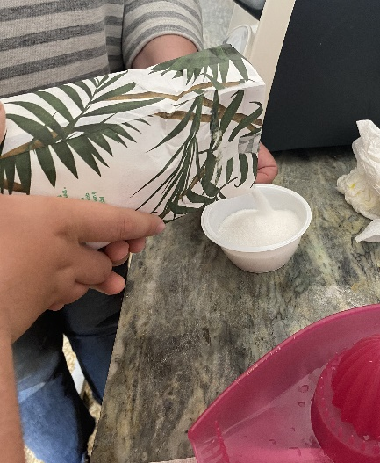
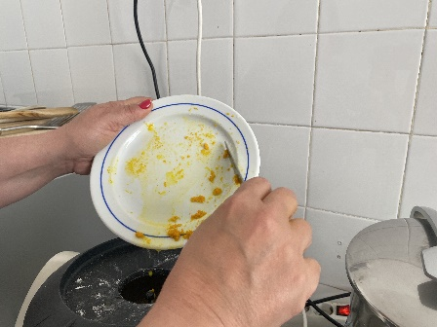
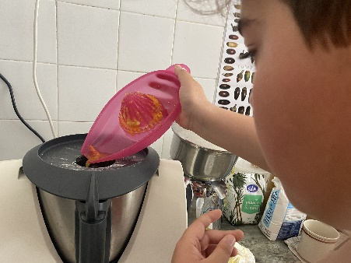
Desafio ASS 2024/2025
“Receitas Sustentáveis, têm Tradição”
PROCEDIMENTOS:
3º) Bater as gemas com o açúcar e o iogurte;
4º) Juntar o óleo, o sumo e raspa da laranja, a farinha e voltar a bater;
5º) Quando a massa cria bolhas, juntar as claras batidas em castelo
e envolver;
Juntar o iogurte
Medir o açúcar
Juntar a raspa de laranja
Juntar o sumo de laranja
https://alimentacaosaudavelesustentavel.abaae.pt/receitas-sustentaveis/

Slide 4
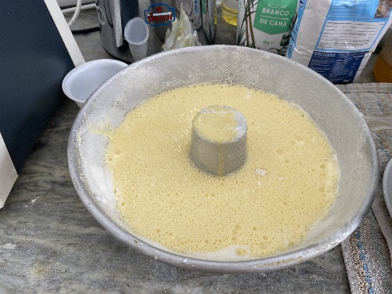
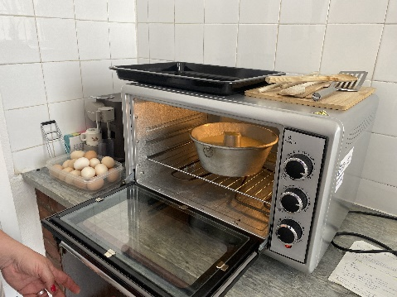
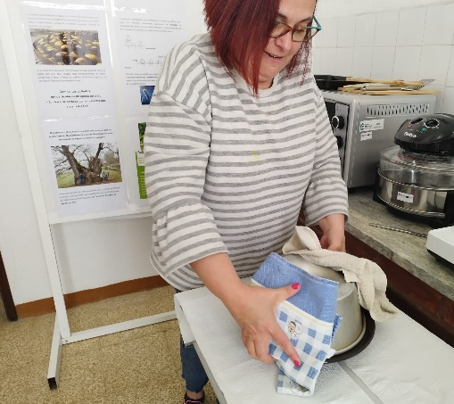
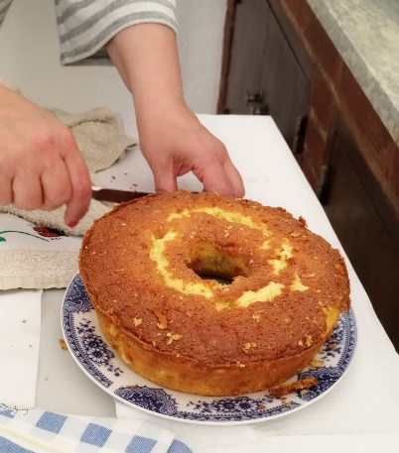
Desafio ASS 2024/2025
“Receitas Sustentáveis, têm Tradição”
PROCEDIMENTOS:
6º) Untar a forma com manteiga e polvilhar com farinha;
7º) Colocar o preparado na forma e levar ao forno a 180ºC,
durante 35 minutos;
8º) Retirar do forno, desenformar com cuidado,
deixar arrefecer! E bom apetite;
Colocar a forma com a massa no forno
Preparado na forma
Desenformar o bolo
O bolo preparado
https://alimentacaosaudavelesustentavel.abaae.pt/receitas-sustentaveis/

